Slide 1
МИНИСТЕРСТВО ОБРАЗОВАНИЯ, НАУКИ И МОЛОДЕЖНОЙ ПОЛИТИКИ
КРАСНОДАРСКОГО КРАЯ
Государственное автономное профессиональное образовательное учреждение Краснодарского края
«НОВОРОССИЙСКИЙ КОЛЛЕДЖ СТРОИТЕЛЬСТВА И ЭКОНОМИКИ»
(ГАПОУ КК «НКСЭ)
Презентация по дисциплине:
«Инженерная графика»
Преподаватель М.Н.Черноярова

Slide 2
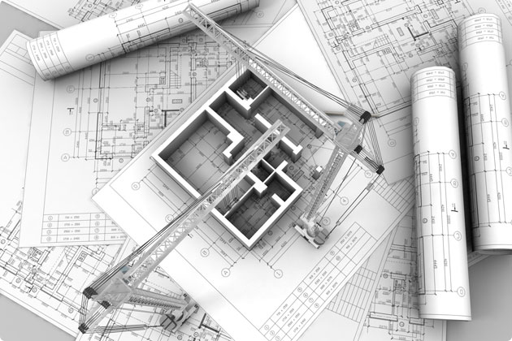
Тема: Строительные чертежи

Slide 3
Архитектурно-строительные
чертежи жилых, общественных
(школы, театры, библиотеки и пр.)
и производственных зданий (заводы, фабрики, фермы и пр.)

Slide 4
Инженерно-
строительные
чертежи сооружений и строительных конструкций
(мосты, тоннели, эстакады, железные и шоссейные дороги, гидростанции и пр.)

Slide 5
Топографические
чертежи земной поверхности, изображающие рельеф местности:
водоемы и насаждения, строения, дороги, города и поселки

Slide 6
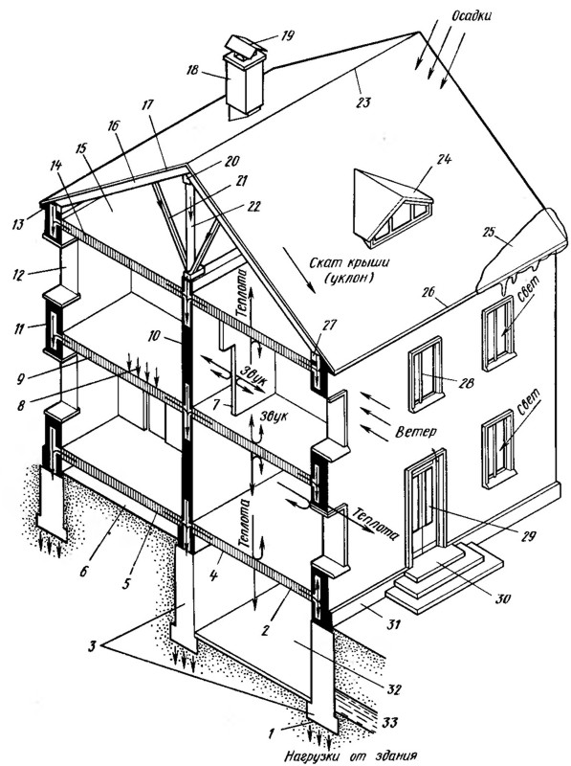
Конструктивные части зданий

Slide 7
Фундамент
нижняя подземная часть здания, передающая нагрузки от стен и колонн на грунт.
Нижняя поверхность фундамента называется подошвой, верхняя – обрезом.

Slide 8
Типы фундаментов:
Ленточные – закладывается по периметру здания и под его внутренние стены;
Столбчатые – возводится для установки на нем колонн;
Массивные (сплошной) – используется для установки двигателей, станков

Slide 9
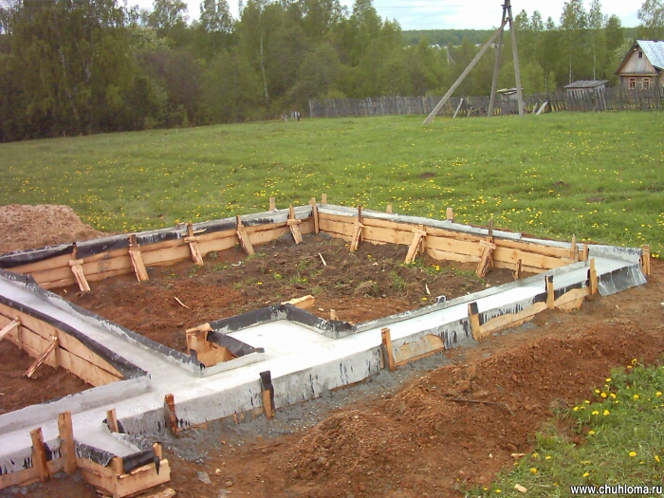
Ленточные фундаменты представляет собой форму постоянной подземной стенки. Ленточные фундаменты употребляются в главном при строительстве домов с томнкими стенками, таковыми как кирпичные либо бетонные.

Slide 10
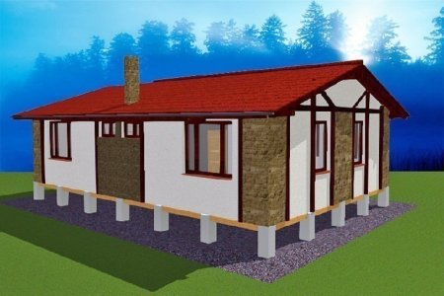
Столбчатые фундаменты – обширное распространение данного типа фундамента обуславливается их дешевизной.
Данный вид фундамента чрезвычайно эффективен в подвижных грунтах при их глубочайшем промерзании.

Slide 11
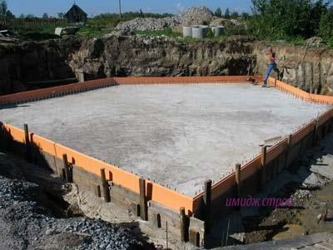
Монолитный фундаменты сооружаются под всей площадью строения. Возводятся такие фундаменты из монолитного железобетона с целью придания фундаменту пространственной жесткости. Такие фундаменты используются в основном на просадочных грунтах.

Slide 12
Стены
вертикальные части здания, служащие для зашиты его помещения от внешних температур и атмосферных воздействий, а также для передачи фундаменту давления от перекрытия, крыши и оборудования, установленного в здании

Slide 13
Перекрытия
горизонтальные конструкции, разделяющие здание на этажи. Нижнее перекрытие называется подвальным, верхнее – чердачным, промежуточное – междуэтажным.
Материалы для перекрытия – железобетон, бревна, деревянные брусы

Slide 14
Лестница, пандусы
(наклонные поверхности, заменяющие лестницу). Помещение для лестницы называется клеткой, наклонная часть лестницы, состоящая из ступенек – маршем, а горизонтальная часть – площадкой. Лестницы ограждают перилами высотой 85-90 сантиметров.

Slide 15
Крыша
верхняя конструкция здания, защищающая внутренние помещение от атмосферных осадков, солнца и ветра. Крыши бывают чердачными и бесчердачными, скатными и плоскими.

Slide 16
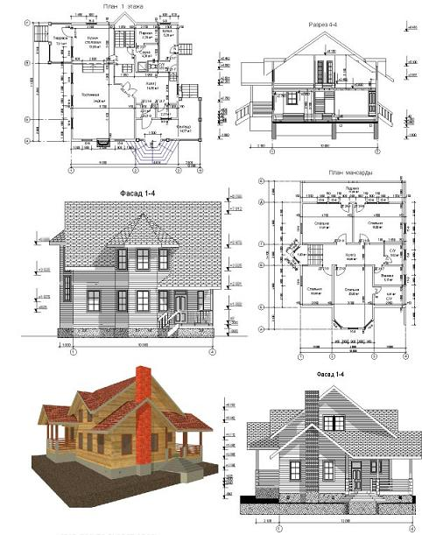
Проектная строительная документация

Slide 17
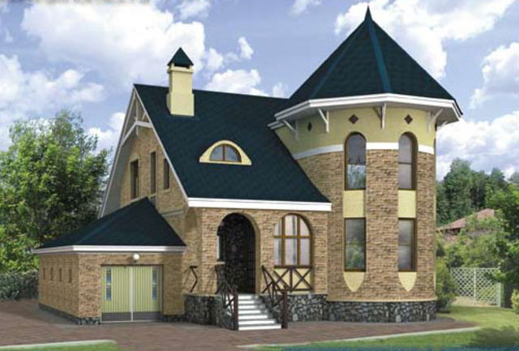
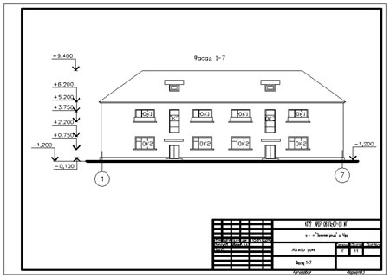
Чертежи, определяющие внешний вид здания
фасады
перспектива

Slide 18
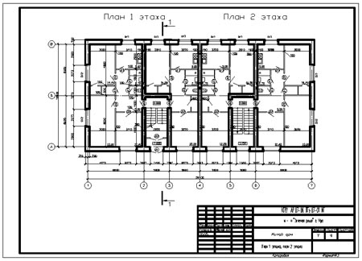
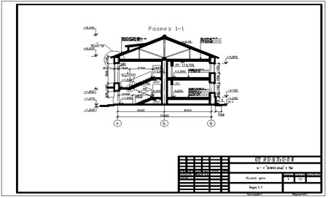
Чертежи, определяющие конструкцию здания
разрезы
планы

